Slide 1
A Computational Approach for Obstruction-Free Photography
ACM Transaction on Graphics
汇报人：谢佳铭 18210240220

Slide 2
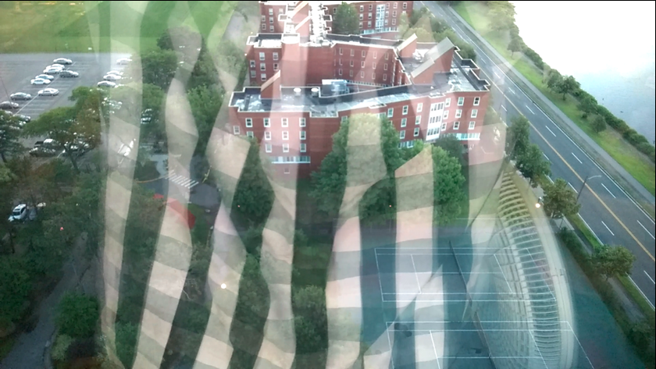
Visual obstruction
Notes:
我们经常有这样的经历，在屋子里对着外面拍照的时候，一不小心拍出这种带有强烈反光的图像。

Slide 3
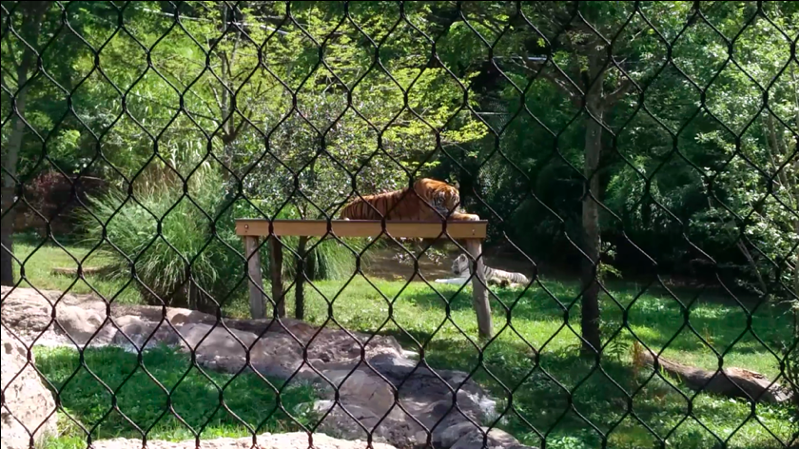
Notes:
又或者在动物园想要拍老虎的时候，却被铁网毁了意境。

Slide 4
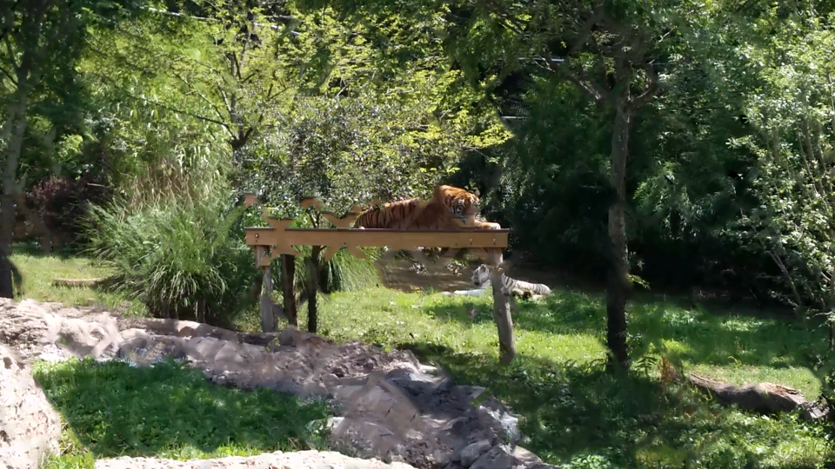
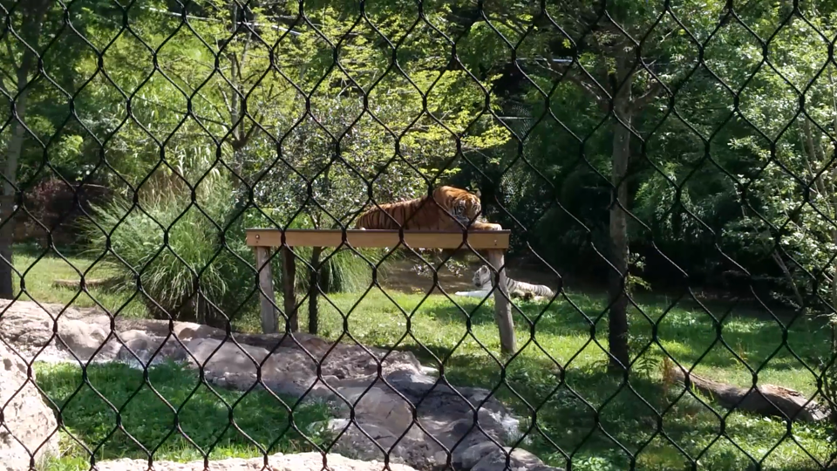
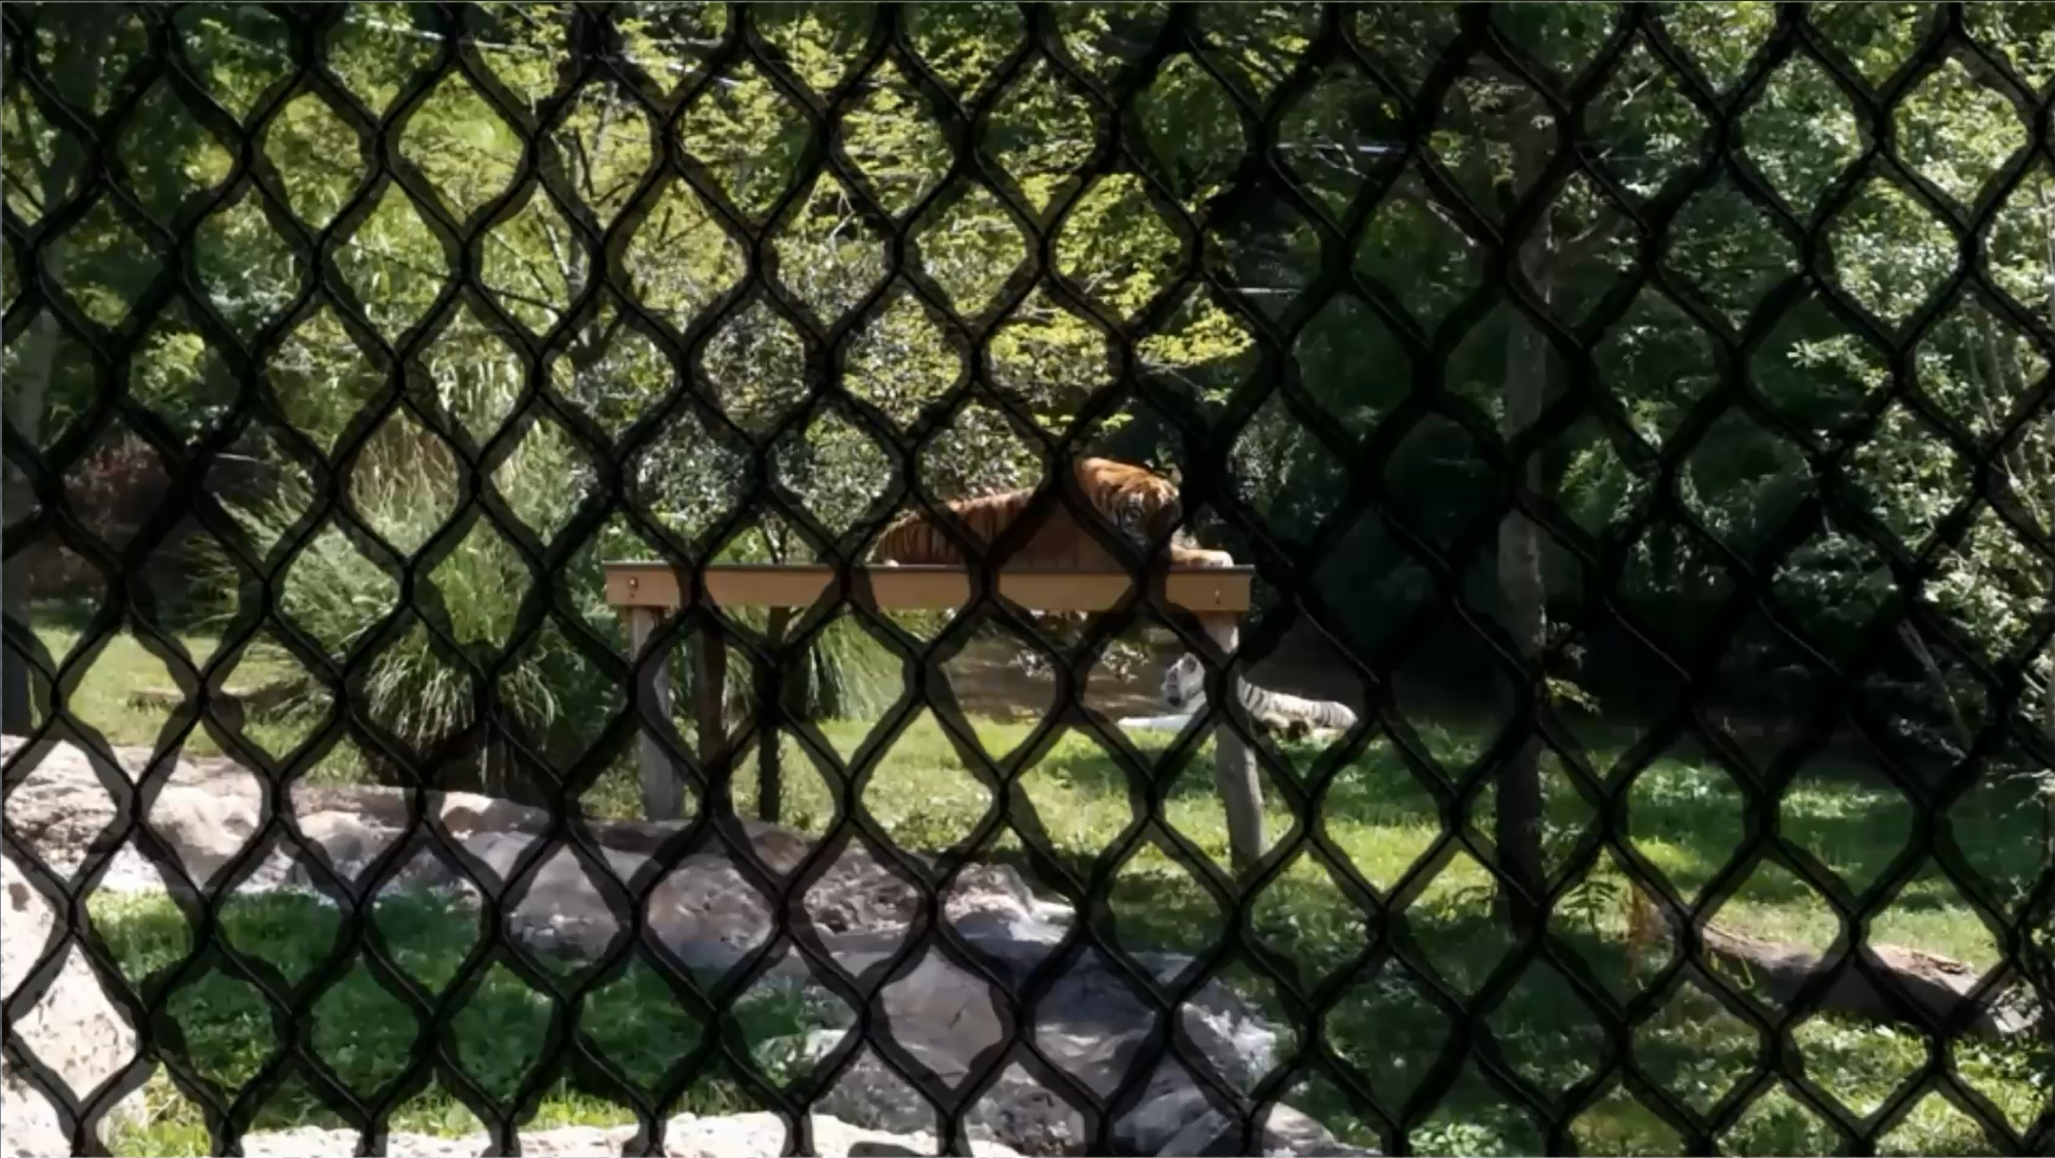
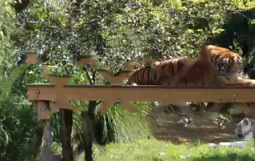
Result using an inpainting tool
User marks
Notes:
我们可以通过人工标注的方式，把障碍物标记出来，然后借助一些软件做inpainting，不过可以看出来效果很差。有明显的人工痕迹。

Slide 5


Slide 6
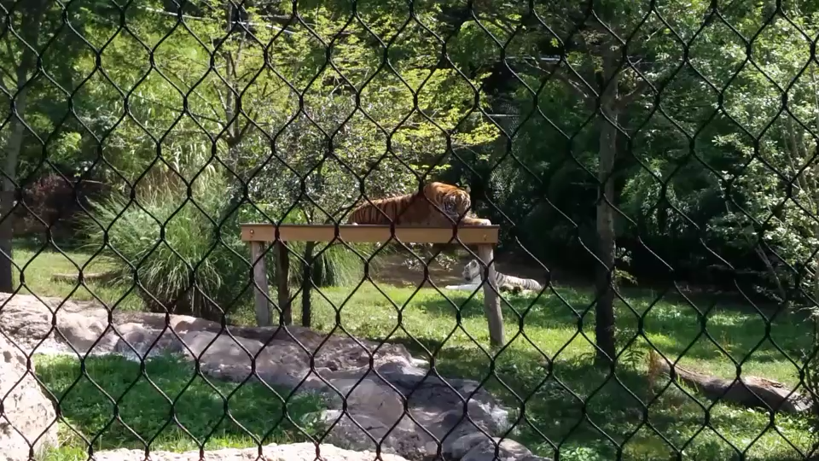

Slide 7
Related work

Slide 8
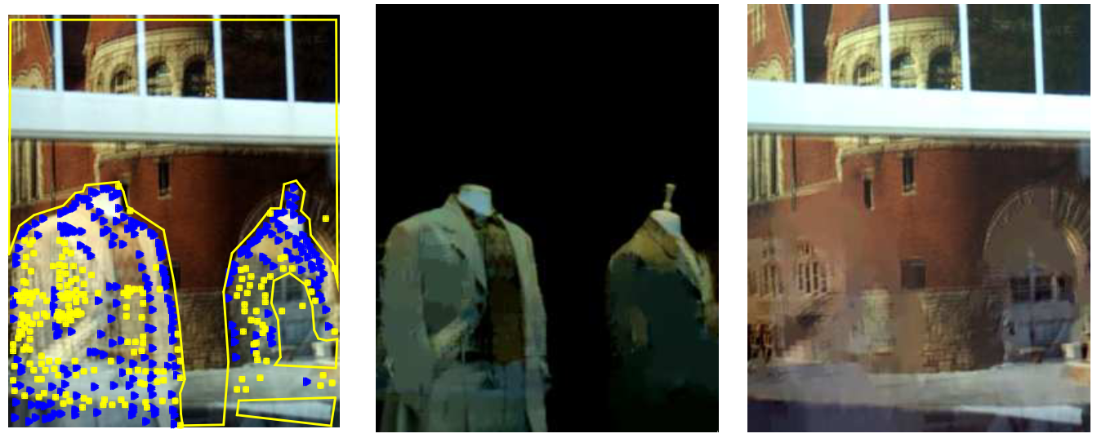
Single image decomposition is challenging
Input image
Input with manual labels
output
Notes:
障碍物移除已经被研究了许多年，其中最具有代表性的就是反光消除。人们尝试将图片的反光区域消除。这里的例子是单图去反光。这种方法需要用户去给部分像素加上标签，用来表明哪些是属于背景哪些是属于反光。很显然这种标注很麻烦。研究希望能够减少用户的工作，让去反光变得更简单。

Slide 9
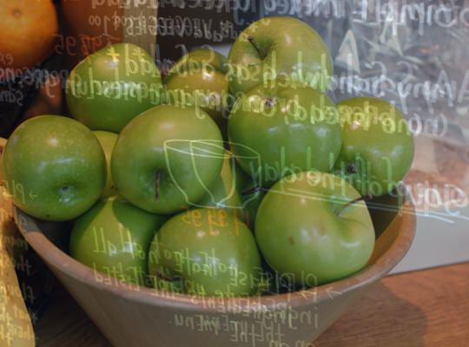
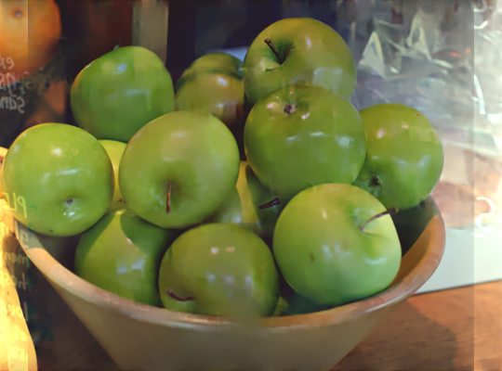
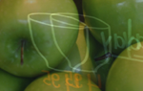
Input with double reflection
output
Shih. et.al, CVPR 2015
Notes:
比如这篇文章提出一种利用重影作为辅助信息的方法，前提是反光的玻璃必须得达到一定厚度。可以看到结果还可以，但是由于几何学上面的一些原因，并不是所有反射都能被有效地消除。有的地方重影不明显的地方效果就不是很好。

Slide 10
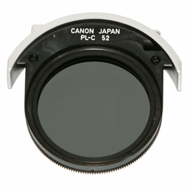
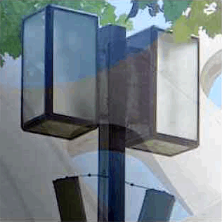
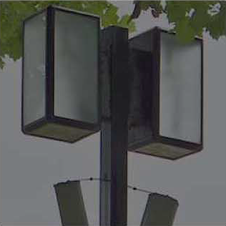
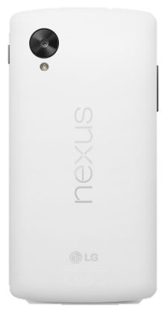
Polarized filter-not applicable to mobile devices
Input sequence
background
reflection
Notes:
还有一类方法是基于物理元器件，比如偏振片。通过旋转偏振片拍摄不同偏振角度下的照片，然后再通过算法进行反光消除。不过这样的缺点也很明显，就是在移动设备上很不方便。

Slide 11
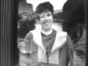
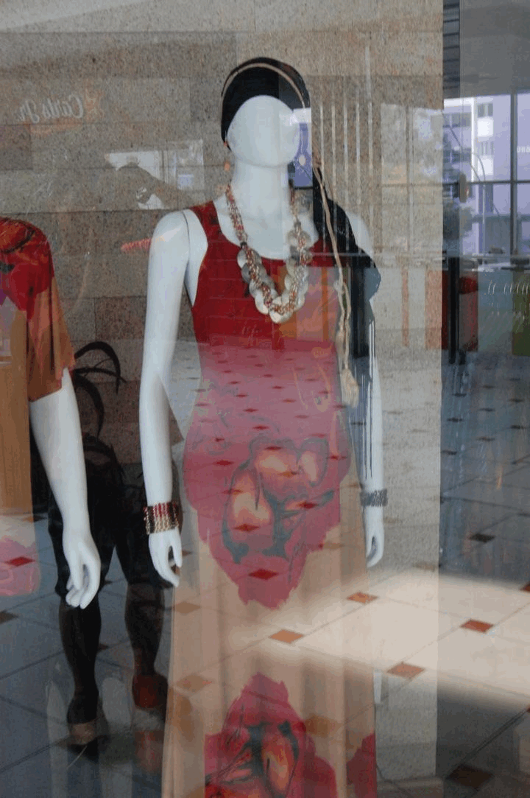
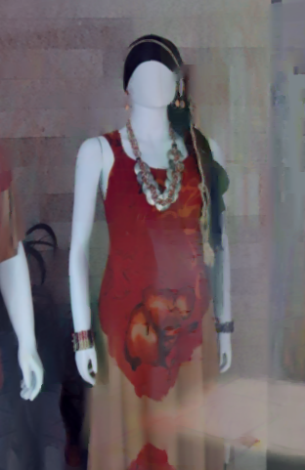
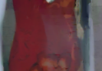
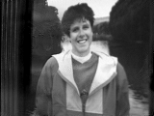
Motion-based reflection removal
input
Input sequence
output
output
Li and Brown，ICCV2013
Notes:
另一种方法，基于运动的反光消除，也是这篇论文使用的方法。这里的输入是一个图像序列，是镜头轻微移动后捕捉到的画面。但是这里用到的方法，还是有一些不足的，可以看到部分区域仍然有反光存在。

Slide 12
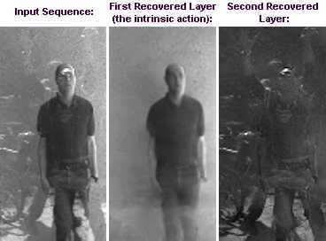
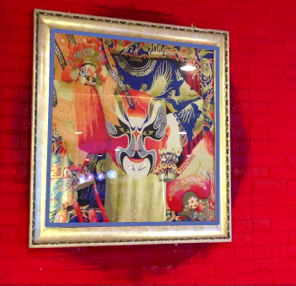
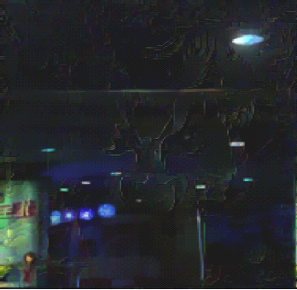
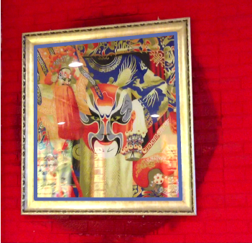
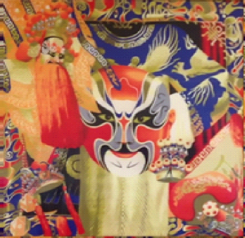
Assumption：different and periodic motion
Assuption：planar objects
Input sequence
output
Sarel and Irani，ICCV2005
Guo，CVPR2014
Notes:
为了能够改进结果，人们做了一些额外的假设，比如周期性的运动，或者针对一些平面物体，但是本文想要设计一种假设更少的方法。

Slide 13
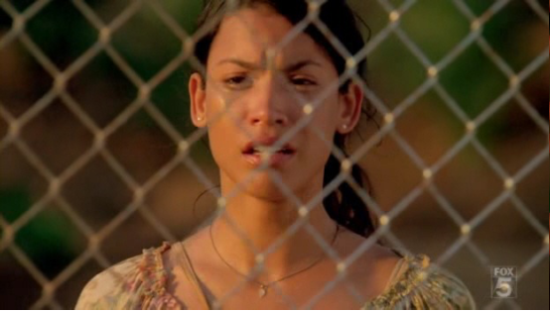
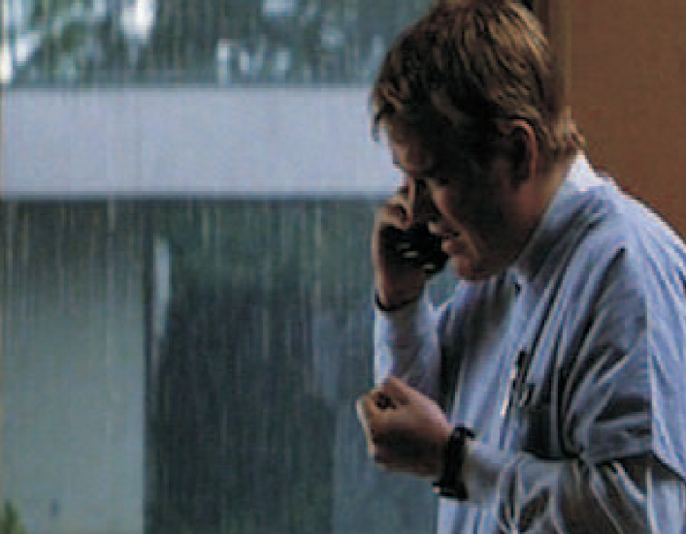
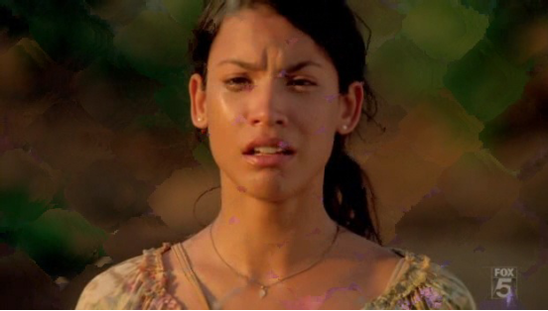
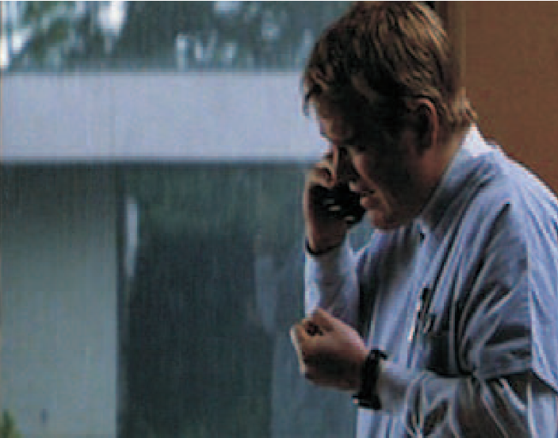
Algorithms for specific obstructions
fence removal
rain drop removal
Park，ACCV2010
Grag and Nayar CVPR2014
Notes:
除了反光消除，也有其他特定场景下的障碍物去除，比如铁丝网、雨滴。本论文也希望能够将这些场景涵盖进来。

Slide 14
Algorithm

Slide 15
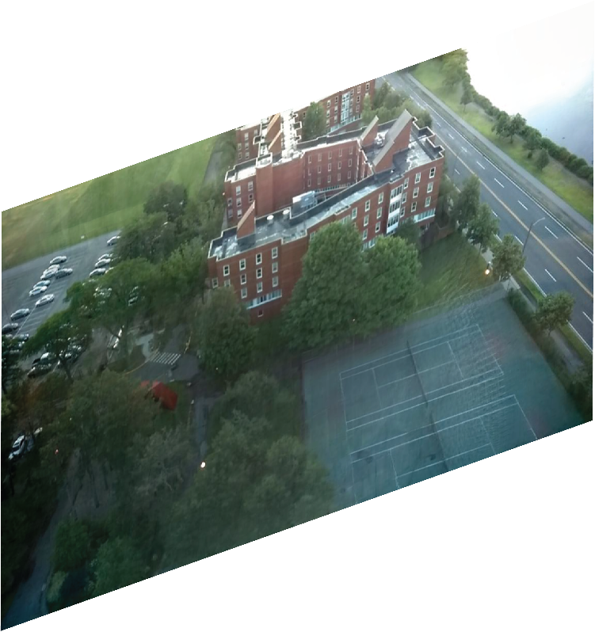
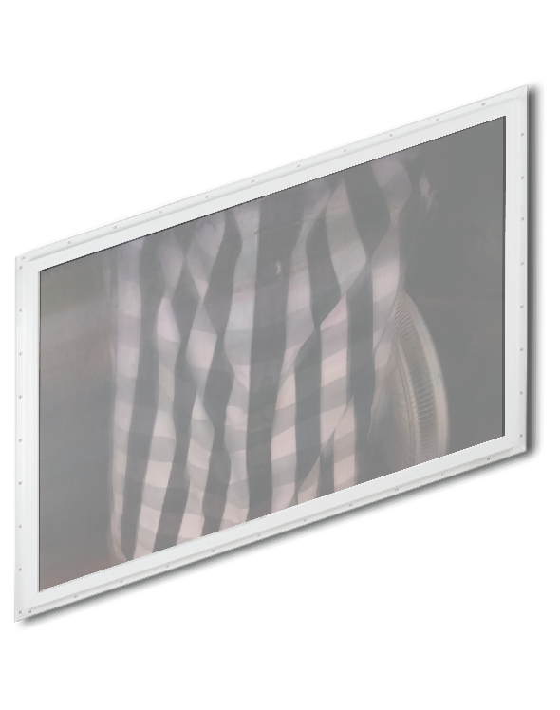
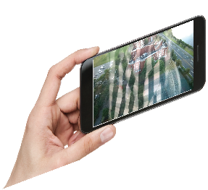
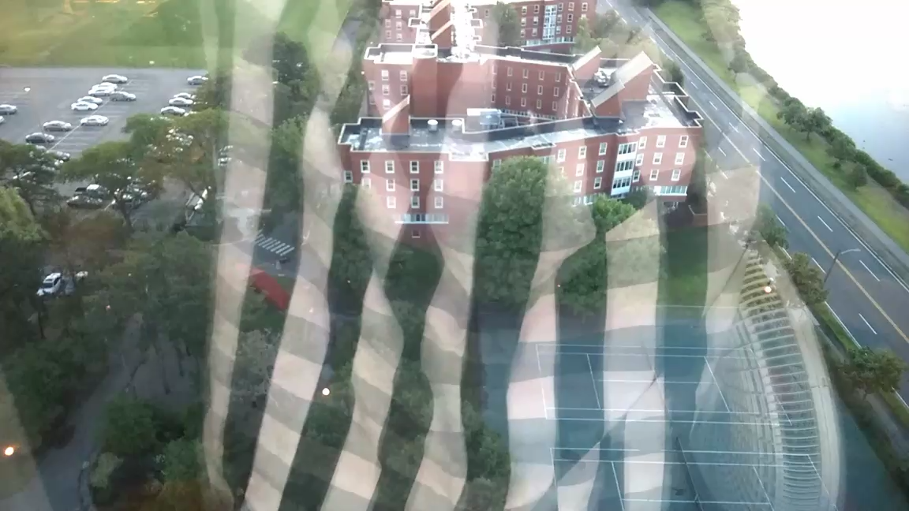
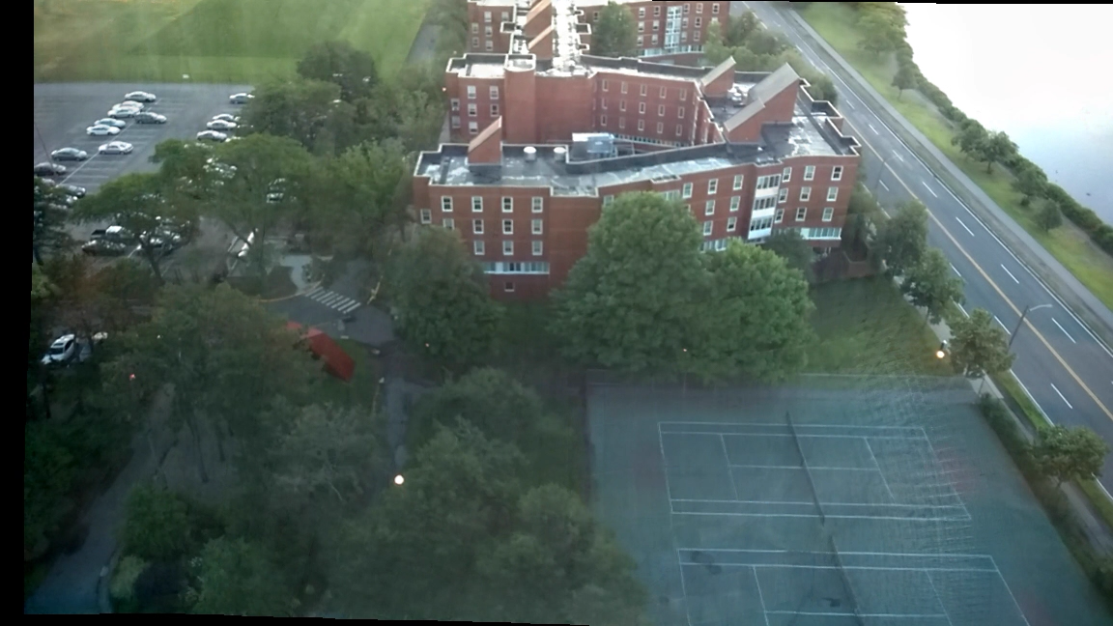
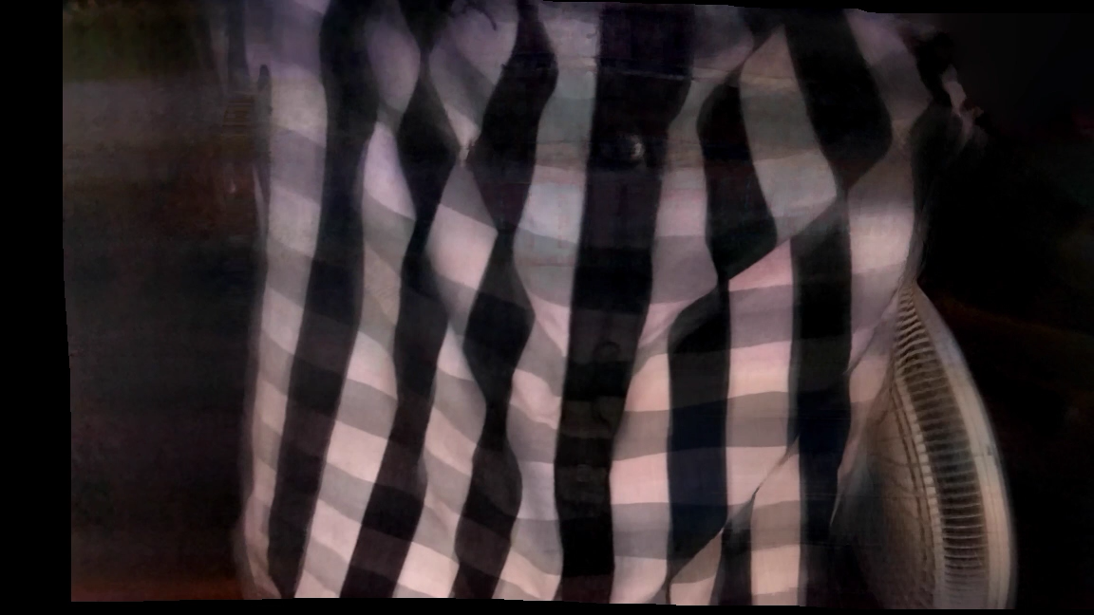
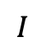
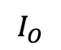
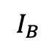
Image Formation
$$I$$
$$I_{B}$$
$$I_{O}$$
=
+
Notes:
首先让我们看看玻璃反光这个场景，我们希望通过图片I，分离得到我们想要的背景，另外是不需要的反射的部分。但是用一张图去得到两个未知的输出，是一个不适定问题。所以为了让问题变于解决，可以通过移动摄像头的方法，将一组图像序列作为输入。

Slide 16
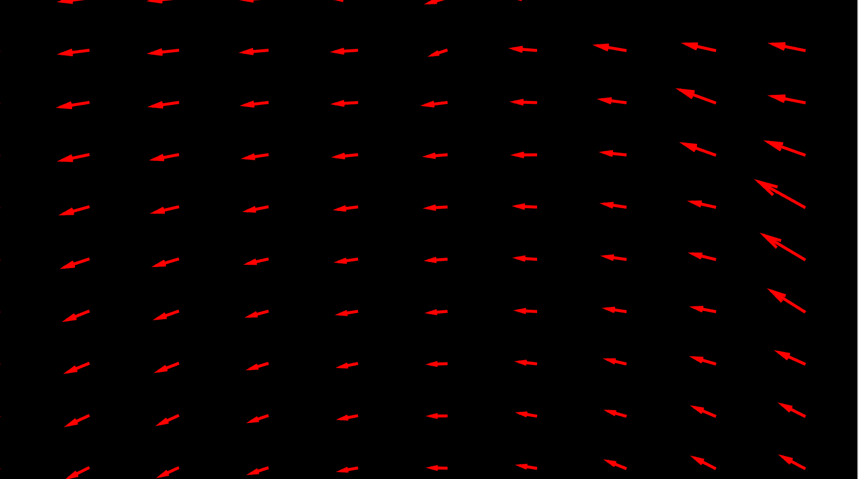
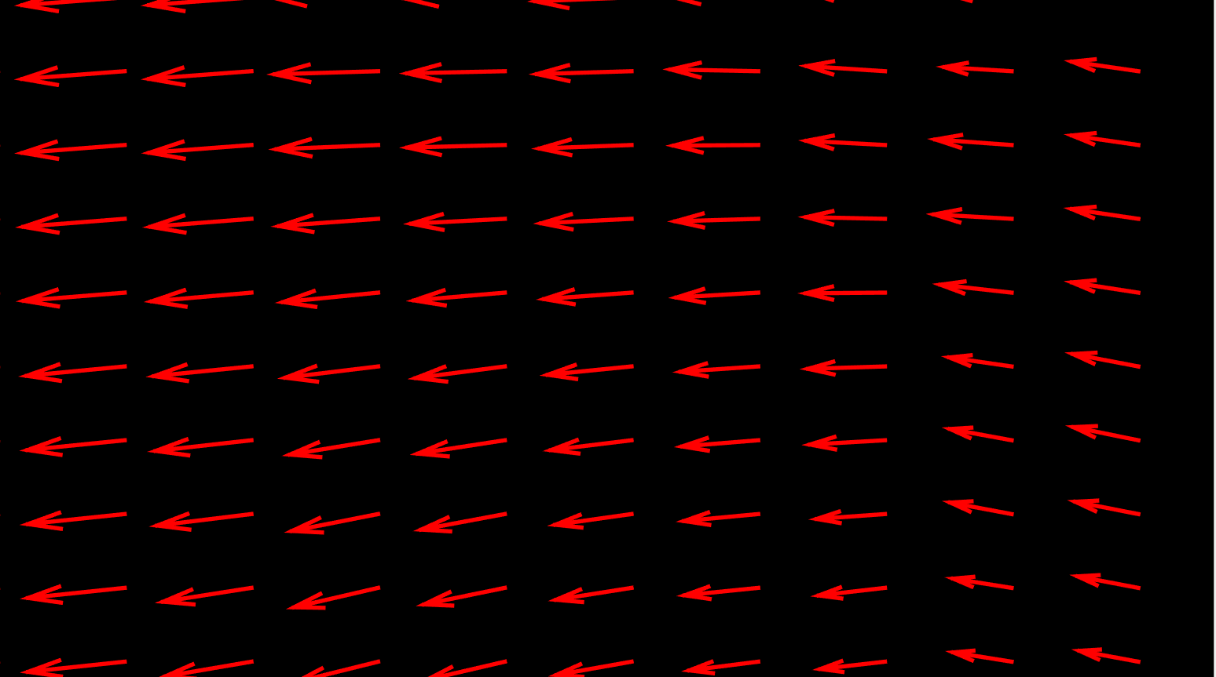
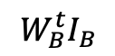
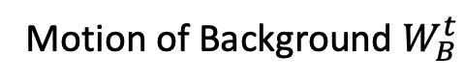
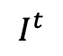
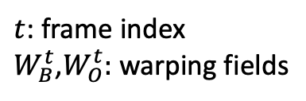
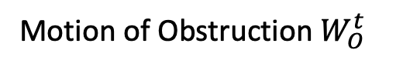
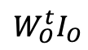
Assumptions：
Static scene
The motions of two layers are different
$t$: frame index
$W_{B}^{t}$,$W_{O}^{t}:$ warping fields
Motion of Background $W_{B}^{t}$
Motion of Obstruction $W_{O}^{t}$
$$I^{t}$$
$$W_{B}^{t}I_{B}$$
$${W_{O}^{t}I}_{O}$$
=
+
Notes:
这里我们用t来表示每帧序号，我们假设物体是静态的，然后两个层之间的物体运动也是不一样的。这样，在相机移动的时候，由于深度的关系，这两层的景象会有不同的运动状态。我们用一个运动场W来表示原始图像到t这一时刻的运动轨迹。可以看到反射层的运动比背景快的多，这是因为景物深度不同造成的，这也是这种方法的关键，就是基于前后景不同的运动状态。所以如果能够精确的估计出这个运动场W，就能有效的分离这两个层。

Slide 17
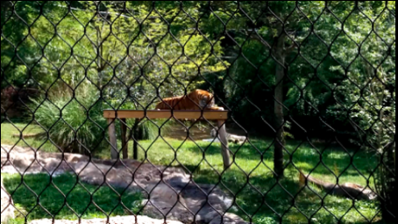
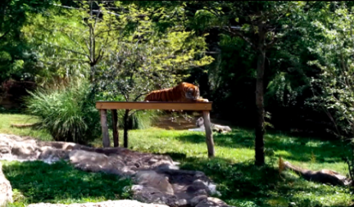
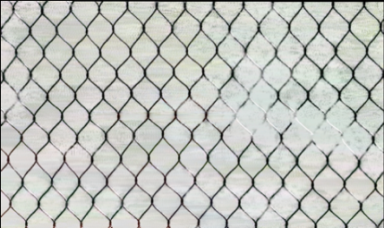
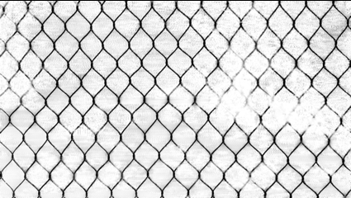





Opaque obstruction
$$I^{t}$$
$$W_{O}^{t}A$$
$$∗W_{B}^{t}I_{B}$$
$${(1−W}_{O}^{t}A)$$
$$∗W_{O}^{t}I_{O}$$
=
+
Capture sequence
background
obstruction
A：alpha matte
A=1: background
A=0: obstruchion
Notes:
现在再让我们思考一下不透明的障碍物这种场景。比如铁丝网。这种场景下，障碍物能完全遮挡背景，不像是反光，它是两种图像的叠加。所以本文提出增加一个叫alpha遮罩的东西，用A表示，它是一个二维矩阵，如果1，表示背景，如果0，表示障碍物。所以共识就变成了这样。但是值得注意的是，这种框架不仅能处理不透明障碍物的情况，也能处理其他情况

Slide 18







Alpha Matte for Different Types of Visual Obstruction
Reflection obstruction
Opaque obstruction
Half-transparent
Alpha matte $A≡const$
Alpha matte A is binary
Alpha matte A$∈[0,1]$
Notes:
针对不同的场景，有不同的A可以选择。比如。。。在这个算法里面，人们需要手动选择是那种情形，然后算法会根据输入，得出合适的A。

Slide 19


Slide 20


Objective function
$$\sum_{t}{{\left\|I^{t}−W_{B}^{t}I_{B}−W_{O}^{t}I_{O}\right\|}_{1}+E_{prior}(I_{B},I_{O},W_{B}^{t},W_{O}^{t})}$$
Input sequence

Slide 21
Priors
$${\left|∇I_{B}\right|}_{1}+{\left|∇I_{O}\right|}_{1}+C(∇I_{B},∇I_{O})+{\left|∇v_{B}\right|}_{1}+{\left|∇v_{O}\right|}_{1}$$
Natural Image Prior

Slide 22




Priors
$${\left|∇I_{B}\right|}_{1}+{\left|∇I_{O}\right|}_{1}+C(∇I_{B},∇I_{O})+{\left|∇v_{B}\right|}_{1}+{\left|∇v_{O}\right|}_{1}$$
$$C\left(∇I_{B},∇I_{O}\right)=\sum_{x}{{\left|∇I_{B}\left(x\right)\right|}_{2}{\left|∇I_{O}\left(x\right)\right|}_{2}}$$
Independency between two layers
Background layer
Background layer
Obstruction layer
Obstruction layer

Slide 23
$${\left|∇I_{B}\right|}_{1}+{\left|∇I_{O}\right|}_{1}+C(∇I_{B},∇I_{O})+{\left|∇v_{B}\right|}_{1}+{\left|∇v_{O}\right|}_{1}$$
Smooth Motion Field

Slide 24
Objective function
$$\sum_{t}{{\left\|I^{t}−W_{B}^{t}I_{B}−W_{O}^{t}I_{O}\right\|}_{1}+E_{prior}(I_{B},I_{O},W_{B}^{t},W_{O}^{t})}$$
Input sequence

Slide 25



Objective function
$$\sum_{t}{{\left\|I^{t}−W_{B}^{t}I_{B}−W_{O}^{t}I_{O}\right\|}_{1}+E_{prior}(I_{B},I_{O},W_{B}^{t},W_{O}^{t})}$$
Input sequence
background
Obstruction

Slide 26

Objective function
$$\sum_{t}{{\left\|I^{t}−W_{B}^{t}I_{B}−W_{O}^{t}I_{O}\right\|}_{1}+E_{prior}(I_{B},I_{O},W_{B}^{t},W_{O}^{t})}$$
Input sequence
background
Obstruction
Motion of background
Motion of obstruction
Notes:
这个目标函数是每一帧输入图像与图像重构模型产生的结果的误差总和。对于给定的输入序列，算法的任务时修复Io和Ib，除此之外，给出估计得到的w，最后，我们增加一些先验。

Slide 27




Main contribution
Dense motion fields
Projective matrix = $\left[\begin{matrix}1 & 0.1 & 0.2 \\ 0.1 & 1 & −0.1 \\ 0.2 & −0.2 & 1\end{matrix}\right]$
vs
Initialization by edge flow
vs
Notes:
这歌目标函数其实并不是本文首先使用的，但是本文的创新之处在于，使得运动估计更准确。首先，本文使用了稠密运动场来代替普通的投射矩阵，其次，本文使用边缘流作为初始化，而不是使用光流，这两个点使得反光去除效果得到极大的改进。接下来详细解释。

Slide 28


Perspective transform vs Dense motion fields
Perspective transform
can only model motion of planar objects
Dense motion fields
can model scene with depth variation
Notes:
首先，为了模拟每一层的运动，之前的许多方法都是利用比如透视变换的方法。这种方法只能在一些限制下奏效，比如要求物体是个平面。本文用的稠密运动场，能够在具有不同深度的物体的场景下奏效。

Slide 29

Registration using perspective transform
Registration using dense motion
Not static after registration
Mostly static after registration
Notes:
这里就是两个对比，如果是一个好的运动模型，不同帧在经过处理之后应该是相对静止的，而采用透视变换方法的运动模型，很明显图片并不理想。而采用稠密运动场的效果就比较好了。

Slide 30







Input
Decomposition Results
Based on dense motion field (ours)
Based on projective transform
Notes:
这个是直接最后的结果对比

Slide 31



Good Initialization is Important
Objective function:
$\sum_{t}{{\left|I^{t}−W_{B}^{t}I_{B}−W_{O}^{t}I_{O}\right|}_{1}}+E_{prior}$
Initialized by zero-motion
Initialized by edge flow (ours)
Notes:
接下来，我们之前说到初始化。我们之前提到的目标函数是非凸的，所以对于w的一个理想的初始化，对于最终的反光消除的效果的影响是巨大的。通常的初始化方法是使用zero field，然后慢慢从粗糙到精细。但是从图上可以明显的看出这个结果很糟糕。但如果用边缘流来初始化w，效果就非常好了。

Slide 32


Initialization of Motion is Challenging
Two input frames
Motion fields of two layers are superimposed
Notes:
不过，对于运动场的初始化，或者我们说估计，又是一个很有挑战性的问题。因为背景和反光的运动是叠加在一起的。所以很难分辨当前的运动是属于背景还是反光。

Slide 33


Edge Motion is Less Ambiguous
Canny edge map
Background
Obstruction
Notes:
为了解决这个问题，本文尝试利用边缘信息。因为边缘的运动具有更少的歧义，比如在途中我们可以根据边缘的运动信息，明显看出来哪些属于背景，哪些属于反光。这样之前的问题就得到了解决。

Slide 34

Better Initialization using Edge Flow
Background registration using optical flow
Background registration using edge flow
Notes:
这是运用不同的方法得到的结果做对比。很明显，运用边缘留估计得到的运动场，比用光流估计得到的运动场的效果要好很多。在左边我们看到窗户的部分很奇怪，表明在分离背景和反光的时候出现了错误。

Slide 35




Better Initialization using Edge Flow
Initialization by zero flow
Initialization by optical flow
Input
Initialization by edge flow
Notes:
我们之前提到，初始化是很重要的，在这里利用zeroflow和opticalflow的，效果很明显都不如edge flow，

Slide 36

Edge
Extraction
Edge
Flow
Layer Separation
Initial Decomposition
Alternating
Optimization
Canny edge
Input Sequence
Notes:
现在总结一下整个框架的流程。首先，对于给定的属于图像序列，第一步先提取边缘。

Slide 37




Edge
Extraction
Edge
Flow
Layer Separation
Initial Decomposition
Alternating
Optimization
Edge map
Edge flow
Input
Flow color visualization
Notes:
然后我们跟踪边缘图的变化，计算边缘流

Slide 38


Edge
Extraction
Edge
Flow
Layer Separation
Initial Decomposition
Alternating
Optimization
Motion of Background
Motion of Obstruction
Input
Flow color visualization
Notes:
然后利用随机抽样一致性算法，找到两个层主要的运动情况。

Slide 39


Edge
Extraction
Edge
Flow
Layer Separation
Initial Decomposition
Alternating
Optimization
Dense Motion of Background
Motion of Obstruction
Motion of Background
Dense Motion of Obstruction
Input
Flow color visualization
Notes:
接着利用插值算法，得到最初的稠密运动场。这里的稠密表示针对每一个像素都有对应的运动信息。

Slide 40



Edge
Extraction
Edge
Flow
Layer Separation
Initial Decomposition
Alternating
Optimization
Motion of Background
Aligned Background
Initial Background
Notes:
然后通过估计得到的运动场，将每一帧的输入图像对齐，然后利用像素损失最小化来得到最初的背景图。

Slide 41



Edge
Extraction
Edge
Flow
Layer Separation
Initial Decomposition
Alternating
Optimization
Aligned Background
Motion of Obstruction
Initial Background
Initial Obstruction
Notes:
同样的，我们也可以得到反射层图像。这里得到的原始背景图和反光图，对后面的优化也有很重要的作用

Slide 42








Edge
Extraction
Edge
Flow
Layer Separation
Initial Decomposition
Alternating
Optimization
$${\left|I^{t}−W_{B}^{t}I_{B}−W_{O}^{t}I_{O}\right|}_{1}+E_{prior}(I_{B},I_{O},W_{B}^{t},W_{O}^{t})$$
$${\left|I^{t}−W_{B}^{t}I_{B}−W_{O}^{t}I_{O}\right|}_{1}+E_{prior}(I_{B},I_{O},W_{B}^{t},W_{O}^{t})$$
$${\left|I^{t}−W_{B}^{t}I_{B}−W_{O}^{t}I_{O}\right|}_{1}+E_{prior}(I_{B},I_{O},W_{B}^{t},W_{O}^{t})$$
Motion Fields $W_{B}^{t},W_{O}^{t}$
Images $I_{B},I_{O}$
Notes:
优化过程是：首先固定图像，来解出运动场，然后固定运动场求解图像。

Slide 43


Slide 44

Edge
Extraction
Edge
Flow
Layer Separation
Initial Decomposition
Alternating
Optimization
Notes:
这里给出的是一个patch在迭代优化过程中的效果变化示意图。

Slide 45
Results & applications

Slide 46






A sampled frame from input
Five sampled frames as input
Obstruction free image
Captured sequence

Slide 47


A sample frame from input
Reflection (brightness x2)
Reflection

Slide 48



A sampled frame from input
Obstruction-free image
Seven input frames

Slide 49


Slide 50


Slide 51

Notes:
点击视频本身

Slide 52







Comparison
Input
[Li and Brown 2013]
[Guo et al. 2014]
Ours
Notes:
在这里可以看到墙上的细节很明显

Slide 53






Quantitative Evaluation
Background
Black paper
glass
Composed
Reflection
Background
Notes:
为了得到定量的评估，我们要想办法得到ground turth

Slide 54








Quantitative Evaluation
NCC=0.7906
NCC=0.7701
NCC=0.8985
NCC=0.6084
NCC=0.6860
NCC=0.7536
[Li and Brown 2013]
[Guo et al. 2014]
Our algorithm
Ground truth

Slide 55

Notes:
本文还将这种技术用到了全景图像上

Slide 56


Conclusion
A simple approach for removing different kinds of visual obstructions
Improves decomposition using a robust motion estimation algorithm
Notes:
总结就是，提出了一种简单的方法可以应对多种不同场景的障碍物去除。再一个就是提出了一种新的运动估计的方法。

Slide 57
恳请批评指正

